Slide 1
マネジメント登用～育成のご提案 -職務マッチング人材アセスメント活用-
HRD株式会社

Slide 2
○ アジェンダ
・ 課題背景/前回のヒアリング内容
・ ソリューションイメージ
・ プロジェクト概要
・ 成果物イメージ
・ 導入事例

Slide 3
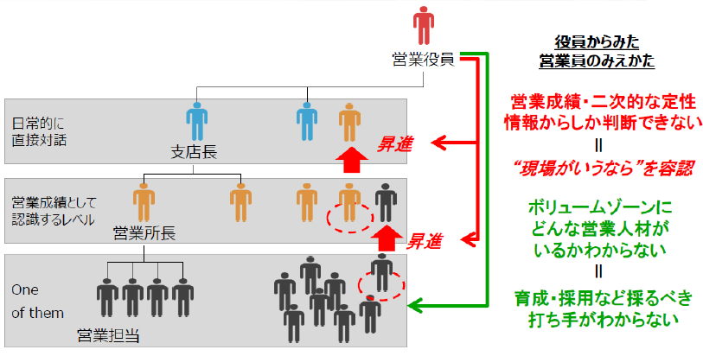
○ 課題背景 前回のヒアリング内容
客観性を欠いた営業マネジャー登用の意思決定
現状
直面している問題
組織の成長に伴い人材が急増 一人ひとりに目が届かなくなっている
上層部は限られた情報の中で、マネジメント登用の意思決定を迫られている
登用したマネジャーが期待通りの成果を発揮しない
配下の部下のモチベーション低下や離職

Slide 4
○ ソリューションイメージ
直面する課題と提供可能なベネフィット
貴社
当社
ニーズ
価値提供
・手間をかけずマネジメントにふさわしい人材を選びたい
・売り上げをつくってくれる
営業所長を増やしたい
・大人数の人材の特性を
手間をかけずに見抜ける
・優秀な営業所長が
なぜ優秀かが分かる
課題と
ニーズ
ソリューション
・リスクある人材を事前
に見抜ける
・一人一人をモチベート
する方法が分かる
・離職を減らしたい
・間違った人選による、
職場のモチベーション
ダウンは避けたい
課題
課題の解決

Slide 5
ProfileXT®
ソリューション概要
理想的なマネジャーモデルの構築と
「職務マッチング」による適材の発掘
採用
育成
理想的
職務モデル
一人ひとりの強みと伸びしろはどこか？
採用候補者の誰を採用するのか？
配置
今回の
ソリューション
適用領域
どの候補者を昇格させれば良いか？
どの部署に誰を配置すべきか？

Slide 6
○ プロジェクト実施概要
理想的マネジャーモデル作成ステップ
モデルコンセプト 決め
対象者アセスメント配信
エグゼクティブインタビュー
モデル構築~確認
レポート（成果物）納品
Step5
Step4
Step3
Step2
Step1
↑
・モデルを最終化し、
成果物として納品
↑
・Step2、3を経て要件
に基づいたモデル
作成の実施
・Step1で得られた
現職者データも構成
要素として利用
↑
・当該職務に対する
意思決定者の意
向をヒアリング
（職務分析サーベ
イ含む）
↑
・対象者の現状
を把握します。
↑
・あるべき像の要件
定義と、モデルコンセ
プトの打ち合わせ
・評価情報の確認
モデル構築はコンサルテーションサービス、もしくは
内製化での実施の２つの方法を選択可能です
Notes:
Here is something that we advocate with all of the clients you heard us mention earlier. We believe that there are cornerstones to performance. When you have someone that matches the requirements of the job in al three of these areas, you are more likely to have a productive, happy and long-term employee.
Skill Fit has to do how well a person’s education, training, skills and experience match specifically with what the job requires. For every job, there is a unique skill fit set that will most readily lend itself to success in the job
Company fit is a different proposition. It answers the question, “Is this the sort of person I want working anywhere in my company?”
Job fit is how well a person’s thinking or cognitive abilities, behaviors and interests match specifically with what the job requires. Just as there is a unique skill fit set in each job that will most readily lend itself to success, so too there is a unique job fit set. As we mentioned earlier, we provide the technology by which we can identify what that set is.

Slide 7
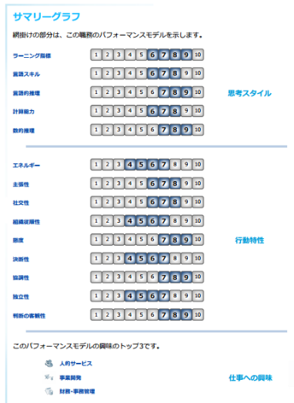
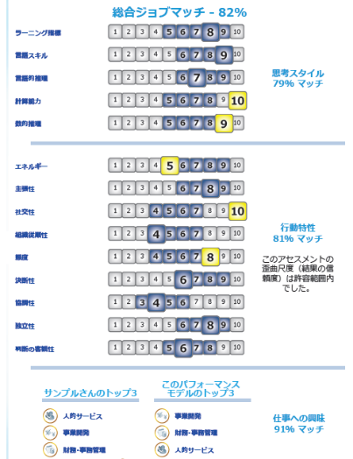
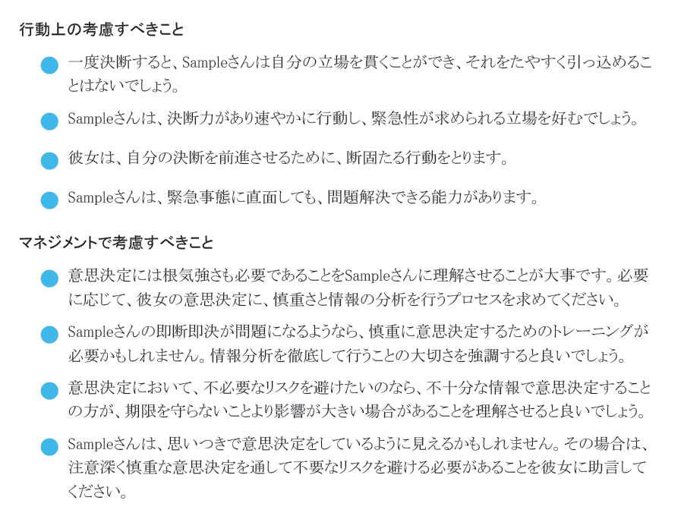
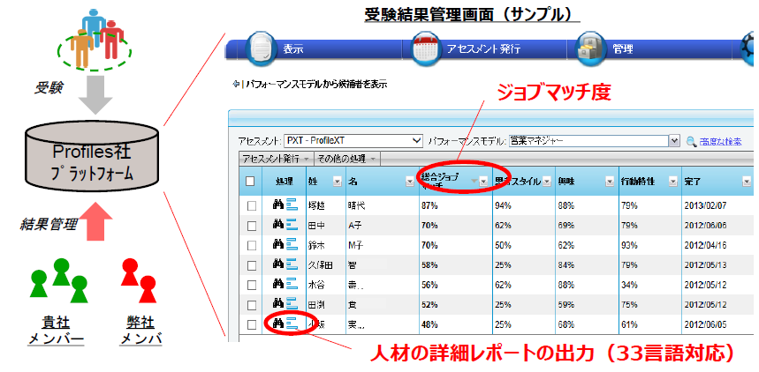
○ 成果物イメージ
各種レポートと人材プラットフォーム
▼パフォーマンスモデル
貴社のあるべき人材像を
数値と言葉で定義
▼ジョブマッチレポート
人材とモデルのマッチングにより
一人ひとりのFit＆Gapを数値化
▼育成指導用レポート
一人ひとりに個別化されたレポート。マネジャー研修での利用や、OJTなど現場での活用が可能
▼クラウドプラットフォーム（GAC)
人材情報の蓄積、即時でのデータ分析、ジョブマッチランキングの表示、モデルの作成、各種レポート出力を33言語で提供

Slide 8
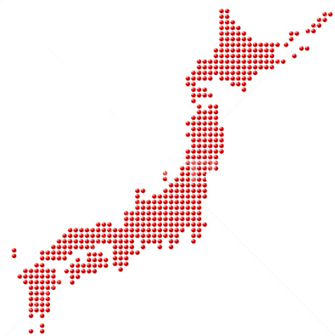
企業概要：医薬品の研究開発、製造、販売
ソリューション：管理職選抜、配置及び育成
○ 導入事例（従業員 1300名）
全国に散らばる
営業所長
理想的
営業所長モデル
の構築
東京本社
本社サイドから全国の
適性ある人材を即座に特定
導入背景
ソリューション
効果
市場環境の変化に伴い、過去の成功法則が通用しない時代に突入。現代のマネジメントを司る適切な営業所長の選抜と育成強化が課題。
現職営業所長に対する人材データをもとに、実績と評価面を考慮した客観的な「営業所長」モデルを構築。
支店長と所長間に定期面談の際のコーチングツールの提供。
ジョブマッチパーセンテージを根拠とし、管理職選抜に活用。1.5年後にモデル検証を行い、妥当性が証明されている。人材情報の共通言語化が図られ、現場責任者とのタレントレビューで活用されている。

